Slide 1


Slide 2

1. Заключение договора
ЦР Батумская
Понедельник, среда, пятница 10.00-18.00
Notes:
Работа с ЦР начинается с заключения договора. Договор можно заключить в ЦР Батумская: понедельник, среда, пятница с 10.00 до18.00. Это делается только 1 раз, если организатор по каким-либо причинам не может приехать в данный ЦР, необходимо позвонить по номеру ЦР Батумская с понедельника по пятницу с 11 до 16 ч. и договорится о пересылке оформленного договора для подписи в более удобный ЦР. Далее все документы заполняются согласно номеру договора.

Slide 3
2. Запись в форму раздач
Форма: https://docs.google.com/spreadsheet/viewform?pli=1&formkey=dDFmX0xEVXJJMC1OZGpweHRmUm1ndHc6MQ#gid=20

Slide 4
3. Документы для ЦР
Распоряжение, акт, штрих-коды формируются автоматически в таблице после окончания записи участников на раздачи
Notes:
Чтобы передать раздачу в ЦР вам необходимы следующие документы: Распоряжение на отгрузку груза третьим лицам - участникам 1шт, акт приёма-передачи 2 шт (1 экз. останется в ЦР, один у вас), и ярлыки на заказы .
Эти документы формируются автоматически в таблице, прикрепленной в теме раздач после окончания записи участников на раздачи (в конце таблицы появляются вкладки с нужными документами). Обратите внимание, что до окончания записи Вы не сможете распечатать ярлыки! Не забывайте это учитывать при указании даты раздач и даты окончания записи на раздачи.

Slide 5
4. Требования к ярлыкам
Ярлык должен был распечатан на лазерном принтере, на белой бумаге, без использования режима "экономия катриджа", и быть форматом не менее 2х10см. На каждом ярлыке и на распоряжении ОБЯЗАТЕЛЬНО должен быть штрих-код.
Notes:
В таблице формируются и ярлыки на заказ. К ним предъявляются следующие требования: ярлык должен был распечатан на лазерном принтере, на белой бумаге, без использования режима "экономия катриджа", и быть форматом не менее 2х10см. На каждом ярлыке и на распоряжении ОБЯЗАТЕЛЬНО должен быть штрих-код. Если штрих-код у Вас не распечатался, попробуйте повторить печать в другом браузере или обновите браузер до последней версии.
Заказы с ярлыками, не отвечающими требованиям, указанным выше, НЕ ПРИНИМАЮТСЯ.

Slide 6
5. Требования к таблице
В таблице обязательно сортировать ники по алфавиту
Notes:
В таблице лучше сортировать ники по алфавиту, т.к. сотрудникам ЦР будет удобнее работать с накладной. Но если в ходе раздачи к вам записались на пристрой, и вы добавляете участников в уже существующую таблицу по которой уже распечатывали ярлыки, то необходимо их ники оставить в конце таблицы, чтобы не сбилась нумерация заказов в распоряжении на отгрузку.

Slide 7
6. Привоз заказов в ЦР
Привоз заказов в ЦР осуществляется накануне дня раздач, не позднее, чем за час до закрытия ЦР
Notes:
Привоз заказов в ЦР осуществляется накануне дня раздач, не позднее, чем за час до закрытия ЦР. Если Вы привозите заказы в день раздач, будьте готовы к тому, что заказы будут приняты на день позже. Предупредите участников, чтобы они дождались значка ЗАБЕРИТЕ ВАШ ЗАКАЗ во вкладке ПОКУПКИ.
Обнуляйте заказы в тот же день, когда развезли их по ЦР, даже если осталось время до раздач. Необнуленные заказы сотрудники выдать не могут, и они просто занимают место на складе.

Slide 8
7. Развоз заказов курьером ЦР
Стоимость доставки указана в форме записи на раздачу:
Notes:
Заказы в ЦР можно привезти в один ЦР и оставить на доставку для развоза по филиалам. Стоимость доставки указана в форме записи на раздачу: https://docs.google.com/spreadsheet/viewform?pli=1&formkey=dDFmX0xEVXJJMC1OZGpweHRmUm1ndHc6MQ#gid=20

Slide 9
8. Требования к заказам на доставку
Заказы для доставки должны быть упакованы в пакеты/коробки, соответствующие весу заказа.
На каждом пакете/коробке должен быть указан ник организатора и наименование филиала.
Каждое место промаркировано цветным скотчем.
Notes:
Заказы для доставки должны быть упакованы в пакеты/коробки, соответствующие весу заказа. Большая просьба отказаться от пакетов под мусор, выбирайте пакеты попрочнее.
ЦР не несет ответственности за целостность заказов, если они упакованы в хлипкую упаковку. На каждом пакете/коробке должен быть указан ник организатора и наименование филиала. Также каждое место для доставки маркируется цветным скотчем. Соответствие цветов указано во всех ЦР, которые принимают доставку: ЦР Касьянова, ЦР Батумка, ЦР Автозавод2, ЦР Заречка, ЦР Станционная, ЦР Мещера. Из других ЦР доставки нет.

Slide 10
9. Оплата за раздачи
Оплату собирает организатор:
15 рублей с участника за городские ЦР
30 рублей за ЦР Бор, ЦР Дзержинск, ЦР Балахна, ЦР Кстово, ЦР Богородск
40 рублей за ЦР Саров, ЦР Арзамас, ЦР Городец
Notes:
За раздачи взимается 15 р. с каждого участника (для ЦР в области: ЦР Саров, Арзамас, Городец - 40 р. с участника; ЦР Дзержинск, ЦР Кстово, ЦР Балахна, ЦР Бор - 30р.).
Участники перечисляют эти деньги организатору в момент оплаты за свой заказ. Если организатор не включает суммы за ЦР в итоговые таблицы, получает ШБ.

Slide 11

10. Групногабаритные товары
Крупногабаритные товары принимаются в ЦР Батумская, ЦР Заречка, ЦР Верхние Печеры (Касьянова), ЦР Мещера, ЦР Автозавод2 (Советской Армии) и ЦРы в области.
Крупногабаритными считаются заказы, размеры которых превышают 50х50х50 см, а также товары, которые невозможно штабелировать на стеллаже и очень тяжелые товары массой свыше 10 кг.
Notes:
Крупногабаритные товары принимаются в ЦР Батумская, ЦР Заречка, ЦР Верхние Печеры (Касьянова), ЦР Мещера, ЦР Автозавод2 (Советской Армии) и ЦРы в области.
Крупногабаритными считаются заказы, размеры которых превышают 50х50х50 см, а также товары, которые невозможно штабелировать на стеллаже (например: ковры, мультиварки, детский транспорт) и очень тяжелые товары массой свыше 10 кг. Растения также относятся к крупногабариту, поскольку не штабелируются на полках.

Slide 12
11. Доплата за крупногабарит
За крупногабаритный заказ участник доплачивает 10 рублей непосредственно в ЦР

Slide 13
12. Тарифы на крупногабарит в областных ЦР
Стоимость выдачи крупногабаритных заказов рассчитывается по следующим параметрам:
• до 10кг, при условии если у заказа одна из сторон более 50 см и две другие не менее 10 см, доплата 40р., если более 150см, доплата 60р.
• от 10кг до 20кг 100 руб.
• от 20кг до 30кг 150 руб.
• от 30кг до 50кг 250 руб.
• от 50кг до 100 кг 450 руб.
• от 100кг до 150кг 550 руб.
• от 150кг до 200 кг 650 руб.
• В случае если объемный вес отправления (груза) превышает физический, то расчет тарифа ведется по объемному весу: Объемный вес (кг) = Длина (см) * Ширина (см) * Высота (см)/5000
• Стоимость и сроки доставки тяжеловесного груза оговариваются отдельно (вес одного места свыше 30 кг или размеры превышают 2 метра по одному из параметров: длине, ширине или высоте)
За выдачу растений взимается доплата 40 рублей, т.к. их доставка и хранение в ЦР требуют особых условий.

Slide 14
13. Хранение заказов
Неделю после раздачи хранение бесплатно. За следующие 7 дней участник оплачивает 15 рублей непосредственно в Центрах. За каждые последующие 7 дней прибавляется по 5 рублей.

Slide 15

14. Товары, которые не принимаются в ЦР
Драгоценные металлы: золото, серебро
Алкоголь
Продукты питания (ЦР Заречка принимает продукты питания, не требующие особых условий хранения)
Крупногабарит (Принимает только ЦР Заречка, ЦР Батумка, ЦР Мещера, ЦР В. Печеры (Касьянова), ЦР Автозавод2)
- Хрупкие, бьющиеся товары
- Пиротехника и взрывчатые вещества.
- Сигареты, табак.
Notes:
Хрупкие товары организатор привозит под свою ответственность.
С 1 июля планируется введение раздач продуктов питания через все ЦР.

Slide 16
15. Работа с областью
Доставка в ЦР Дзержинск и ЦР Кстово осуществляется из ЦР Касьянова
Доставка в ЦР Саров, Арзамас, Городец, Балахна, Богородск, Бор осуществляется из ЦР Батумская
Notes:
Доставка в регионы: Новосибирск и Екатеринбург сейчас льготная, но возможно с осени будет в полном объёме, т.к. 1. на НГС можно теперь делить транспортные на участников 2. на е1 утверждён льготный орг.% до 2015 г. - 20% (транспортные в него входят)

Slide 17

16. Оплата услуг ЦР
В начале месяца создается тема с начислениями. Оповещение о сборе денег отображается во вкладке ПОКУПКИ.
Смотрим номер договора в Личном кабинете в разделе Учётные данные/договора
Оплачиваем на р/с Альфа. Назначение платежа: по договору ХХХ за …(указать месяц)
Оплата через терминалы Оплатару без комиссии
Notes:
Давайте рассмотрим как оплачивать услуги ЦР по хранению и выдаче заказов. В начале каждого месяца организатору выставляется счет за услуги, оказанные в прошлом месяце. Для этого создается тема на форуме Центр раздач или на оргфоруме, крепится итоговая таблица с начислениями и вам приходит обычное оповещение о сборе денег в раздел «Покупки». Оплатить счет необходимо в срок, указанный в теме, на указанные в таблице реквизиты.
В ближайшем будущем суммы начислений по форуму и ЦР будут выведены в специальный раздел Личного кабинета организатора.
В данный момент идёт перезаключение договоров на новые номера, указанные в ЛК в разделе Учётные данные/Договора. (Скрин в презентацию) Вам необходимо проверить по какому № договора вы платите, сравните его с номером договора в ЛК. Если номера различаются необходимо позвонить на Батумскую и попросить направить вам новый договор. С июня обязательно платим по № договоров из ЛК организатора!

Slide 18

17. Вопросы по ЦР
ЦР-координатор Юлия 89307000106
Форма описания проблем по раздаче: https://docs.google.com/spreadsheet/viewform?formkey=dG8wQkRBbHNoSGdYOHN5cDlmb3NGNEE6MQ#gid=0
Отслеживание ответа сотрудников: https://docs.google.com/spreadsheet/ccc?key=0ArNWNBxry3zSdG8wQkRBbHNoSGdYOHN5cDlmb3NGNEE#gid=0
Notes:
Вопросы по ЦР можно задавать ЦР координатору Юлии по телефону 89307000106 с понедельника по пятницу с 10.00 до 18.00 либо в приват на ник ЦР-координатор. Также работает форма обратной связи , которую отслеживают сотрудники ЦР: https://docs.google.com/spreadsheet/viewform?formkey=dG8wQkRBbHNoSGdYOHN5cDlmb3NGNEE6MQ#gid=0.
Если у вас возникла проблема, просим вас заполнить эту форму.
Таблица к ней публикуется, и вы сможете увидеть ответ сотрудников загрузив ссылку: https://docs.google.com/spreadsheet/ccc?key=0ArNWNBxry3zSdG8wQkRBbHNoSGdYOHN5cDlmb3NGNEE#gid=0

Slide 19
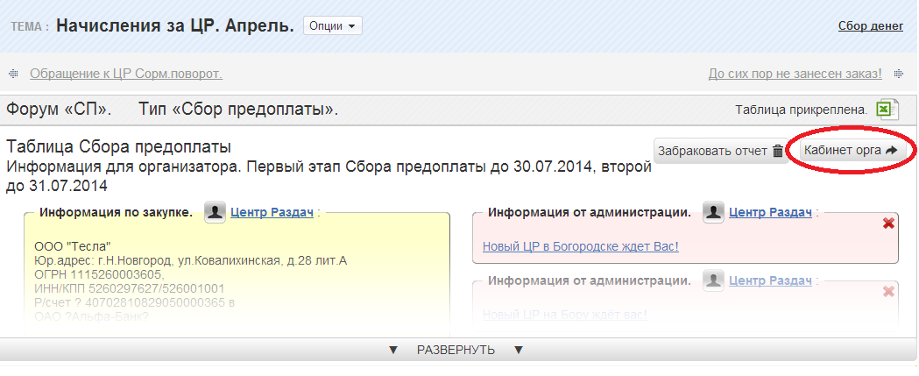

Slide 20
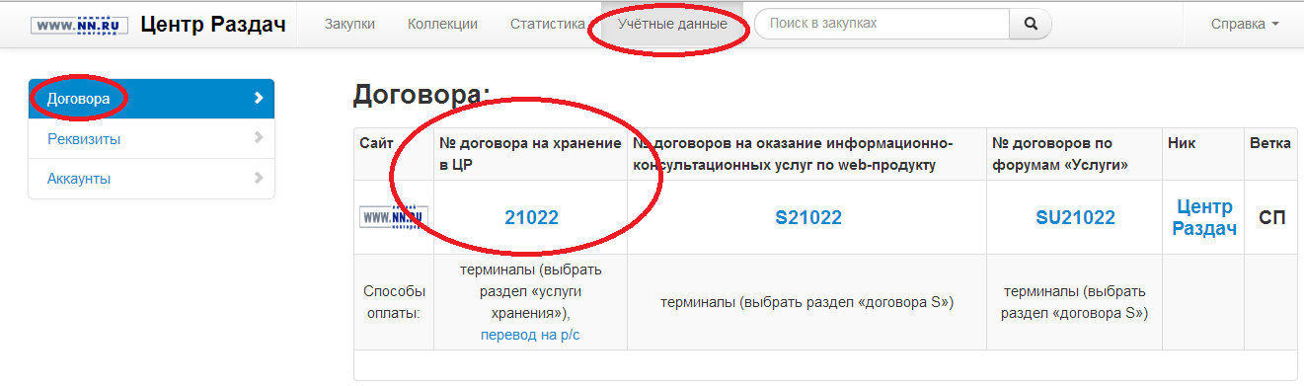

Slide 21


Slide 22
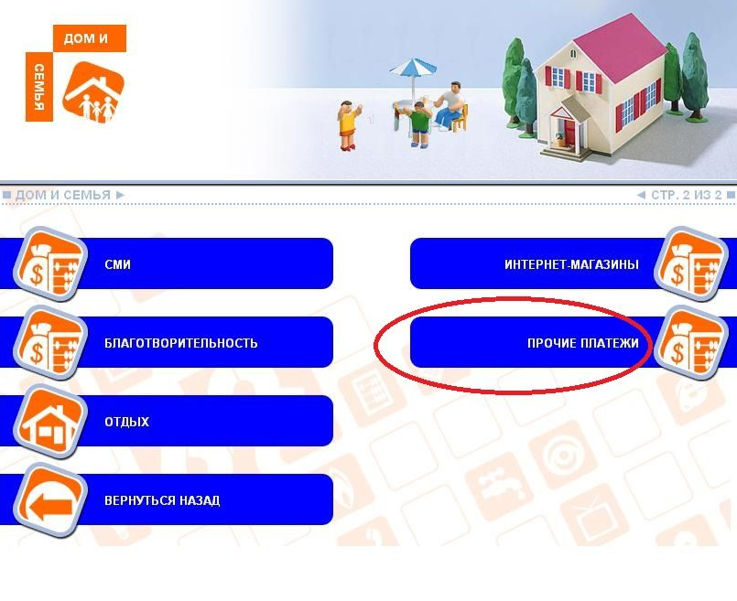

Slide 23
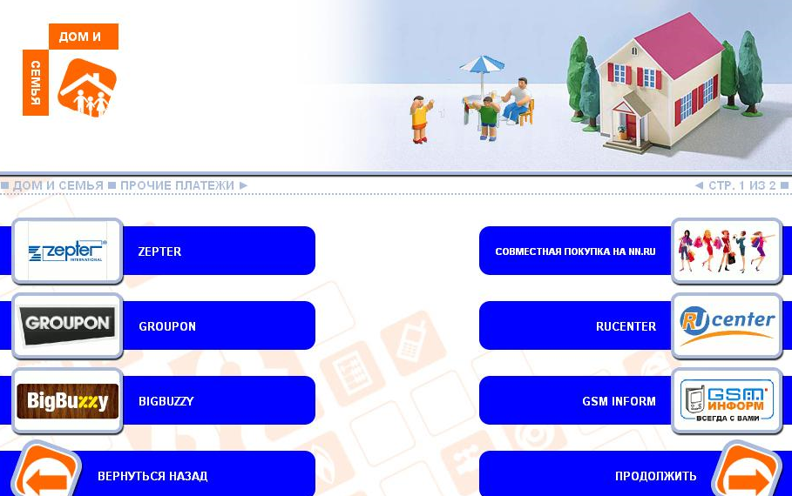

Slide 24
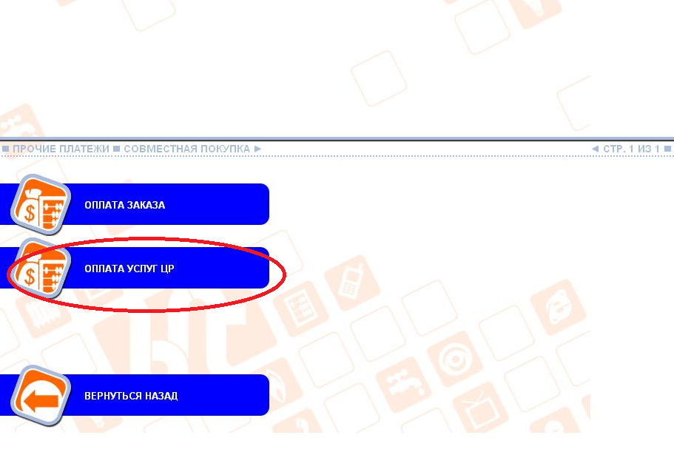

Slide 25
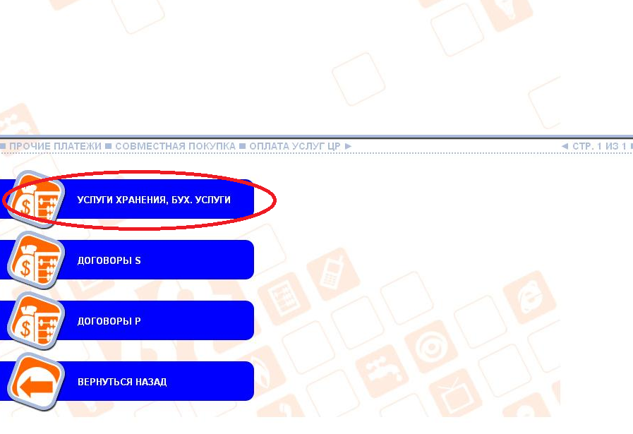

Slide 26
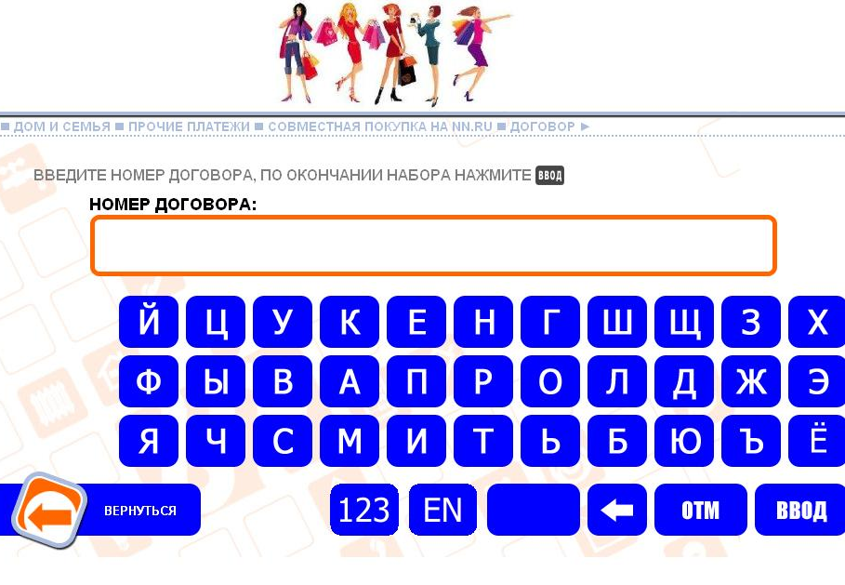

Slide 27
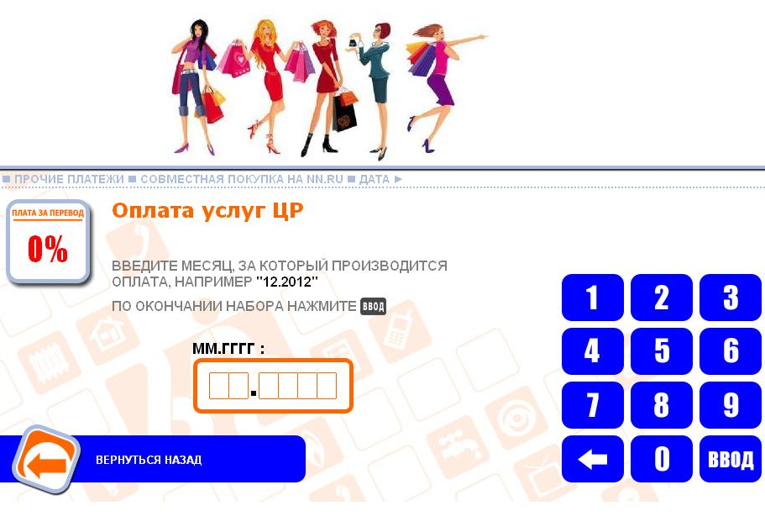

Slide 28
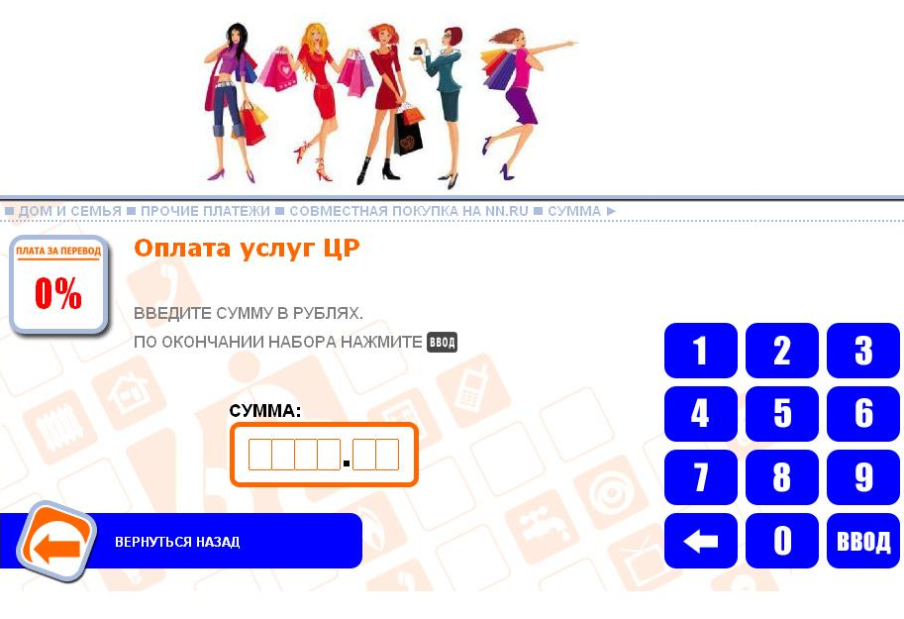

Slide 29
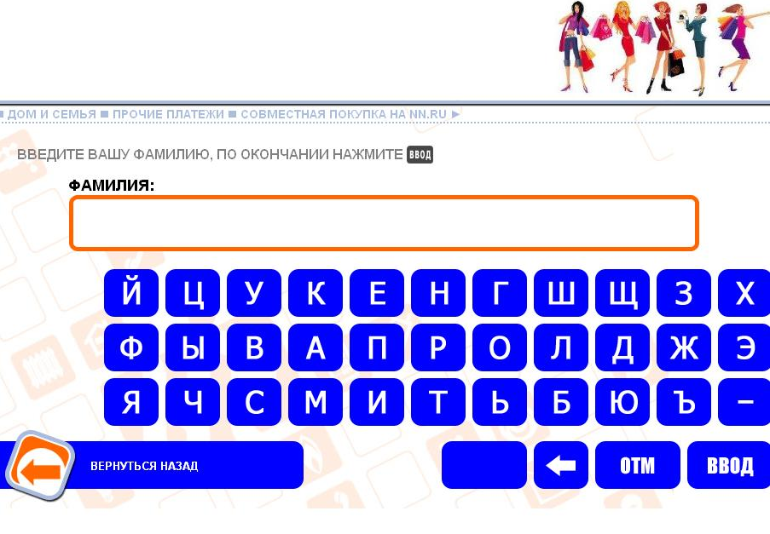

Slide 30
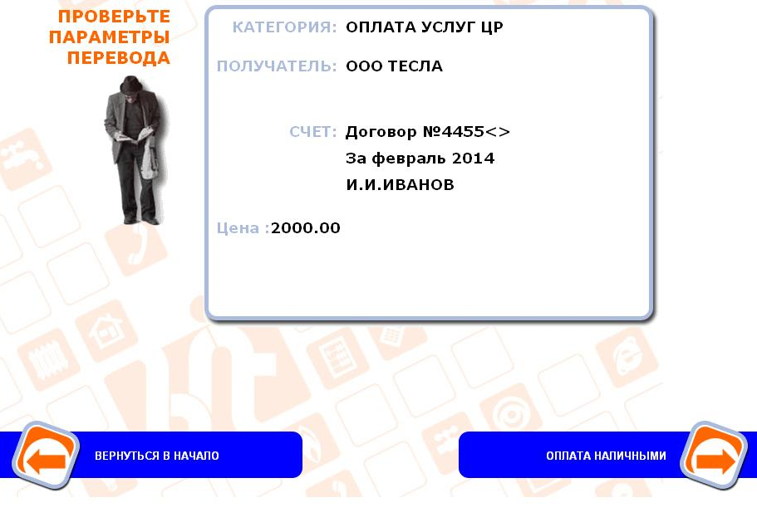

Slide 31


